Slide 1
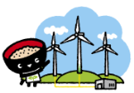
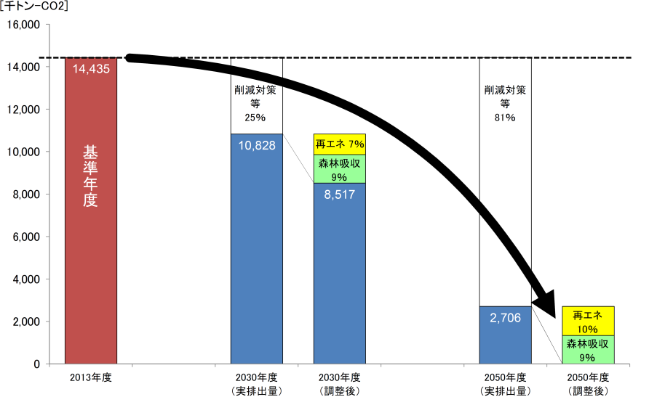
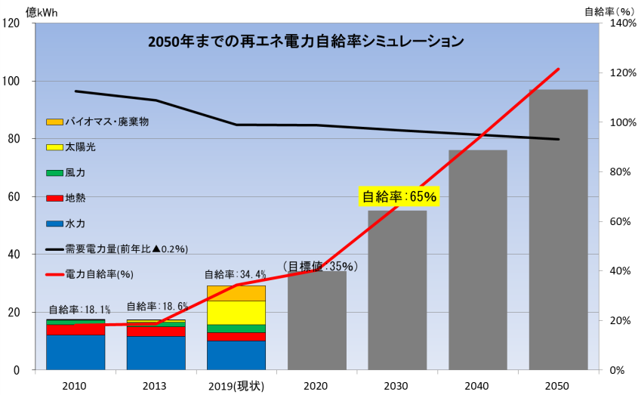
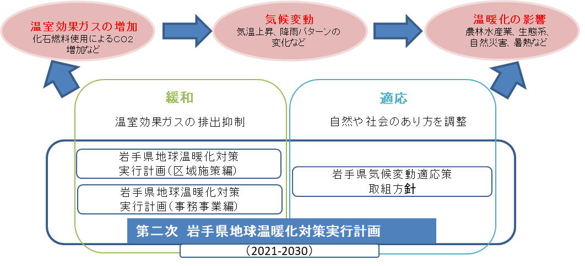

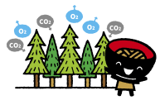


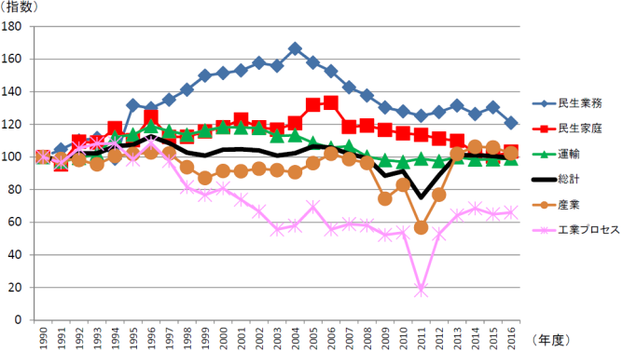
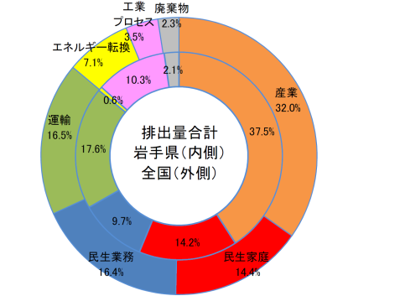
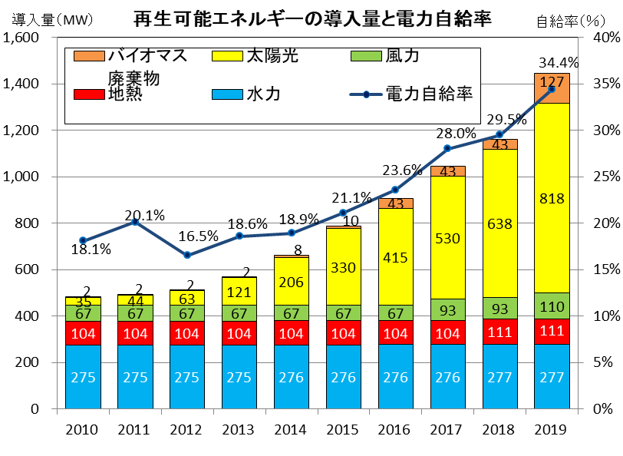


第二次岩手県地球温暖化対策実行計画 ～いわてゼロカーボン戦略～ (答申素案) 概要
資料１
第１章 計画の基本的事項
第５章 計画の目標
・2015年パリ協定が採択し、脱炭素化が世界的な潮流に
・2019年11月、本県の次期環境基本計画の長期目標として
「温室効果ガス排出量2050年実質ゼロ」を掲げる旨表明
・新型コロナウイルス感染症による社会生活の変化
■目指す姿
省エネルギーと再生可能エネルギーで実現する豊かな生活と持続可能な脱炭素社会
■目 標
温室効果ガス排出削減割合（2013年比）41％
再生可能エネルギー電力自給率 65％、森林吸収量1,339千ﾄﾝ
➚国の目標26％を上回る削減目標
➚国の目標22～24％を上回る再生可能エネルギーの導入
■ 気候変動対策の一体的推進
41％
2050年度排出量
実質ゼロ
第２章 本県の地域特性
■ 自然的、社会的特性： 広大な県土…自家用車保有台数全国24
位…次世代自動車導入低水準、 年平均気温低…世帯光熱費高
水準…高効率な省エネルギー機器所有低水準
■ 地域資源とポテンシャル
・ 風力、地熱は全国的にも賦存量に恵まれた地域
風力：2位 （209億kWh）、地熱２位（11億kWh）
第６章 目標の達成に向けた対策・施策
▻ 各主体の自主的な取組を促進する取組 ▻ 本県の地域特性を活かした取組 ▻ 地域経済や生活等の向上にも資する取組
省エネルギー対策の推進
再生可能エネルギーの導入促進
多様な手法による地球温暖化対策の推進
○くらしにおける省エネルギー化
住宅・建築物の省エネ化、省エネ性能の高い設備・機器の導入支援
○産業における省エネルギー化
省エネルギー活動の促進、環境経営等の促進
○地域における省エネルギー化
公共交通の利用促進、環境負荷低減自動車使用、環境負荷低減まちづくり
○着実な事業化と地域に根ざした再生可能エネルギーの導入
風力等事業化支援、導入環境の整備、関連産業への参入支援、広域連携・環境付加価値創出支援
○自立・分散型エネルギー供給体制の構築
市町村の自立・分散型エネルギー供給体制の県内への展開促進
○水素の利活用推進
水素利活用モデルの実証導入等の推進、水素ステーション・ＦＣＶ等の水素関連製品等の普及促進
○多様なエネルギーの有効利用
バイオマスエネルギーの利用促進
○森林吸収源対策
持続可能な森林の整備、木材・木質バイオマスの利用促進、県民や事業者の参加による森林づくりの推進
○廃棄物・フロン類等対策
廃棄物の発生抑制・再利用・再生利用の推進、循環型社会を創るビジネスの促進や支援
○基盤的施策の推進
・ 県民運動の推進
・ 分野横断的施策の推進
・ 県の率先実行的取組の推進
・ 環境学習の推進
第３章 地球温暖化の現状と課題
・温室効果ガスの増加に伴う気温上昇による気候変動･気象災害が顕著であり、温室効果ガス排出量の削減は喫緊の課題
・国が2019年、パリ協定に基づく長期成長戦略を策定し、今世紀後半の排出量実質ゼロを明記、2050年削減目標を80％と設定
■実行計画(2011～2020)の目標と達成状況
温室効果ガス
排出▲10.1％ [2016年度]
森林吸収分
▲9.2％
削減対策
▲0.9％
指標 |  | 目標 [2020年度] | 実績 [2016年度]
排出削減割合 | 家庭 | ▲18％ | 3.3％
 | 産業 | ▲６％ | 2.3％
 | 業務 | ▲６％ | 20.9％
 | 運輸 | ▲14％ | ▲0.9％
 | 排出削減対策 全体 | ▲13.0％ | ▲0.9％
再生可能エネルギー自給率 |  | 35.0％ | 34.4％(2019)
森林吸収量 |  | 1,148千t | 1,297千t
主な指標（目標：中間年2025)
【現状値(2019)→目標(2025]
※目標▲25％に対し約４割の達成状況
省エネ住宅ストック率 62.5％(2018)→90％
次世代自動車の割合 18.9％→31.7％
再生可能エネルギー導入量 1,４４４ＭＷ→2,029ＭＷ
住宅用太陽光発電設備導入件数 29,145件→38,500件
間伐材利用率 42％→42.8％(2022)
地球温暖化防止への対応県民の割合 77.5％→80.0％
◎建築物省エネ法改正に合わせた家庭への省エネ・再エネ機器導入支援、地球温暖化対策計画書制度の強化、県有施設の再生可能エネルギー導入(ＲＥ100)他
第４章 温室効果ガス排出量等の現況と将来予測
第７章 地球温暖化への適応策
■部門別CO2排出量の推移
■CO2排出量部門別割合(全国比較)
[2016年度]
■再生可能エネルギー導入状況
■ 気候の現状と将来予測 ・100年で1.7℃上昇(盛岡)、夏日10年あたり1.4日増、冬日2.3日減
・今世紀末年平均気温4℃上昇、夏日60日程度増、冬日70日程度減、激しい雨発生２倍増
分野ごとの主な影響と将来予測
具体的な適応策
[農業]高温によるコメ・果樹の品質低下
[水産業]海水温の上昇によるサケ等の分布域の変化
[自然生態系]野生鳥獣の生息域拡大による農業・人的被害
[自然災害]大雨、短時間強雨の増加による洪水等水害
[健康分野]熱中症者数、感染症リスク増加 等
環境の変化に対応した新たな水稲品種の育成
秋サケ増殖に関する研究
野生鳥獣の被害対策
河川改修、防災知識の普及
熱中症、感染症対策の注意喚起 等
○気候変動適応に関する県民理解の増進、地域気候変動適応センターによる情報収集・提供
第8章 各主体の役割と計画の推進
・県・市町村・県民・事業者・教育機関等の役割を踏まえた実践
・温暖化防止いわて県民会議を中心とした連携・協働

